Slide 1
Springboot 简单讲解
Springboot 简单讲解

Slide 2
目录
一、入门demo，优缺点
二、原理简单讲解，starter启动器
三、配置文件、多环境
四、web开发，swagger，模板引擎
五、数据访问（jdbc、mybatis、jpa）、多数据源
六、日志使用
七、web应用（web, scheduling,file,filter,aspect,interceptor,Exception）
八、热部署

Slide 3
一、入门demo
一、spring官网 spring.io
二、ide 编辑器
要求
Java 7及以上
Spring Framework 4.1.5及以上

Slide 4
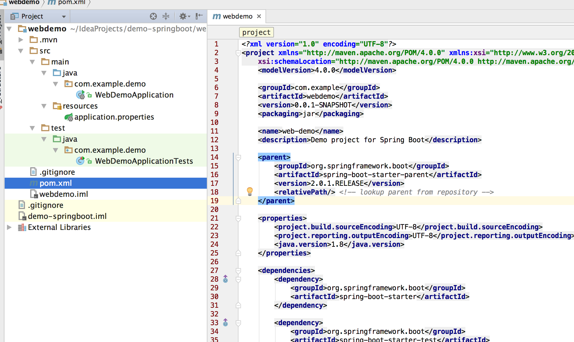
项目结构
src/main/java下的程序入口：WebDemoApplication
src/main/resources下的配置文件：application.properties
src/test/下的测试入口：WebDemoApplicationTests

Slide 5
运行
三种启动方式 （打成jar包）
IDE 启动 Chapter1Application的main方法
Mvn 启动 进入项目路径 mvn spring-boot run
Java 编译启动 java -jar xxx.jar
打成war包

Slide 6
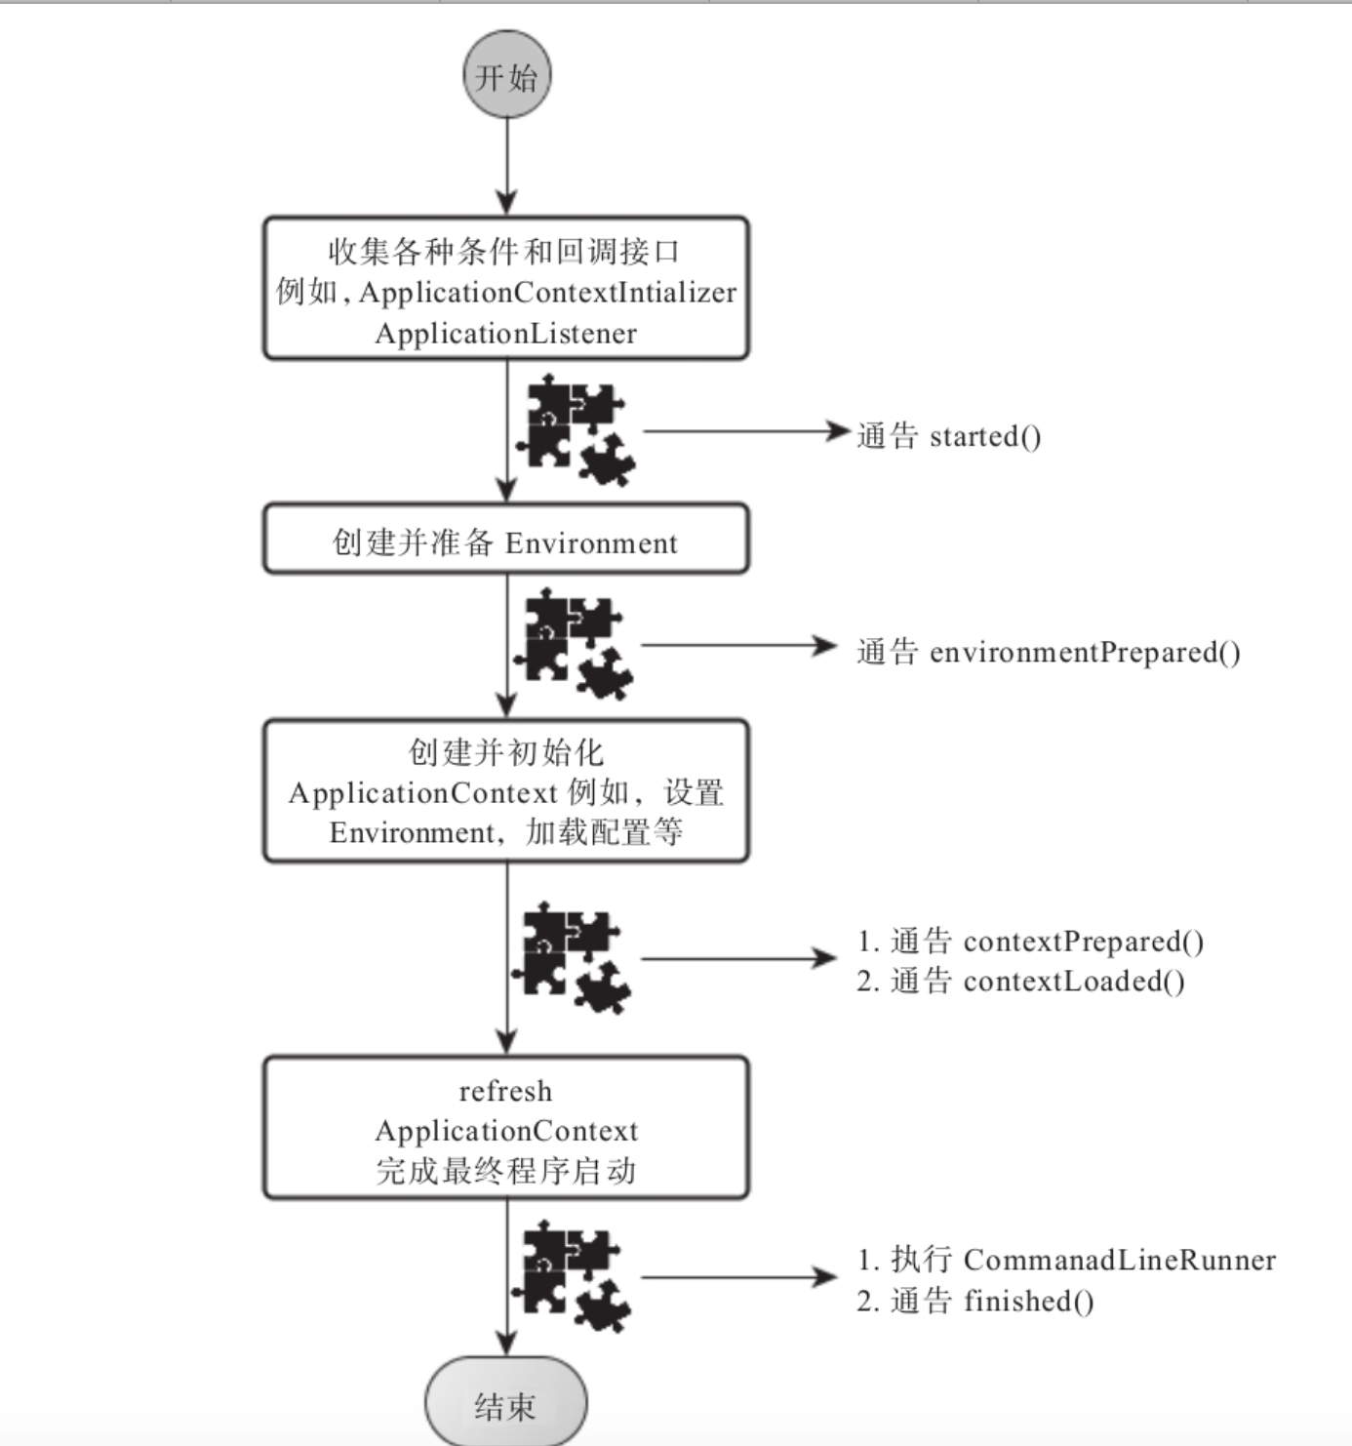
运行流程图

Slide 7
运行过程，简单讲解
Java config 注解的理解
Spring 从4.x版本开始提倡java配置和注解结合使用，慢慢离开xml繁琐的配置
@Configuration：标明当前类是一个配置类
@ComponentScan(basePackages={"com.turing.Component"}) ：扫描的包，相当于xml配置的
<context component-scanner/>
@Bean:表明返回一个bean，该bean由Spring管理

Slide 8
Spring Boot自动配置原理
Spring Boot的自动配置注解是@EnableAutoConfiguration， 从上面的@Import的类可以找到下面自动加载自动配置的映射。
这个方法会加载类路径及所有jar包下META-INF/spring.factories配置中映射的自动配置的类
**
* The location to look for factories.
* <p>Can be present in multiple JAR files.
*/
public static final String FACTORIES_RESOURCE_LOCATION = "META-INF/spring.factories";

Slide 9
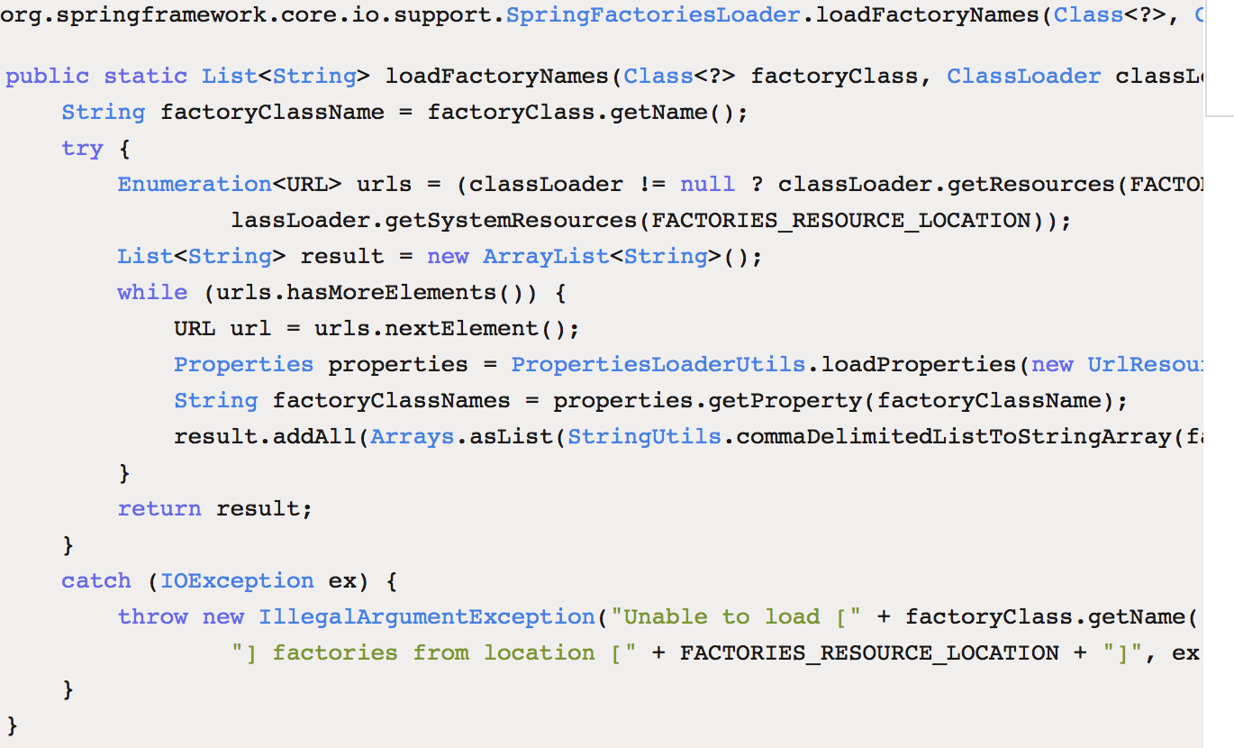
加载自动配置的工厂

Slide 10
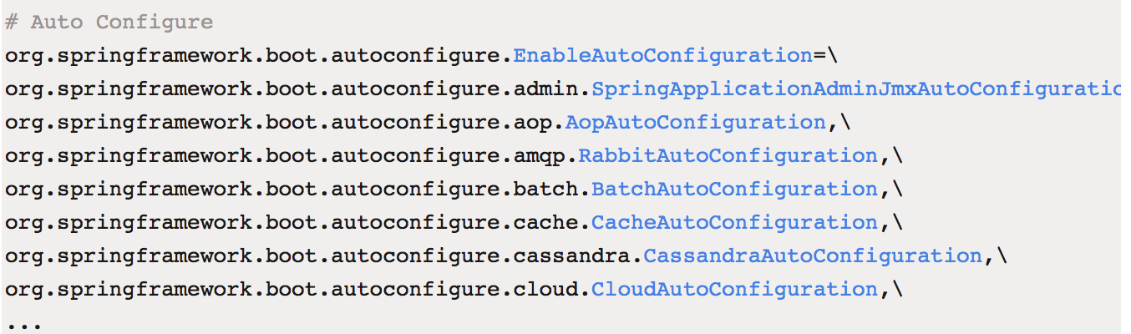
查看Spring Boot自带的自动配置的包：

Slide 11
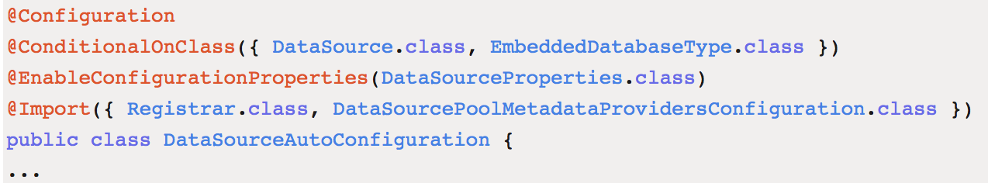
再来看看数据源自动配置的实现注解
@Configuration,@ConditionalOnClass就是自动配置的核心，首先它得是一个配置文件，
其次根据类路径下是否有这个类去自动配置。

Slide 12
Spring-boot -*包关系
Starter 启动器
Spring-boot -starter,核心包，spring-core, spring-boot-autoconfigure, boot-logging(logback),yaml配置文件
Spring-boot- starter -web :spring-web ,springmvc ,tomcat ,json
Spring-boot- starter -aop: spring-aop aspectj
Spring-boot- starter –jdbc:
Spring-boot-starter-security:
….

Slide 13
优缺点
无需管理包与包之间的依赖，spring boot进行了集成，如web模块。
减少配置和编码，便于部署、监控。
开发一个springmvc程序，需要配置spring的配置， springmvc 的xml配置，以及web.xml的配置。
部署的问题，web程序一般会依赖tomcat 或者jetty,还会出现版本的问题，而springboot 内嵌了tomcat容器，减少部署中出现的问题。
和springmvc没有直接关系，是组织基于springmvc 的框架的spring家族一员
下一代最新的框架，是微服务的入门级框架，是学习spring cloud 的基础
缺点是集成度较高，使用过程中不太容易了解底层。

Slide 14
二、配置文件
application.properties（yml）的使用，
主要用来配置服务端口、数据库连接、日志相关配置等
获取参数
（@value(“${}”)）,
@ConfigurationProperties(“spring.datasource.master”)
运行时设置参数java -jar xxx.jar --server.port=8888
多环境的配置
在Spring Boot中多环境配置文件名需要满足application-{profile}.properties的格式，其中{profile}对应你的环境标识，比如：
application-dev.properties：开发环境
application-test.properties：测试环境
application-prod.properties：生产环境
至于哪个具体的配置文件会被加载，需要在application.properties文件中通过spring.profiles.active属性来设置，其值对应{profile}值。
如：spring.profiles.active=test就会加载application-test.properties配置文件内容

Slide 15
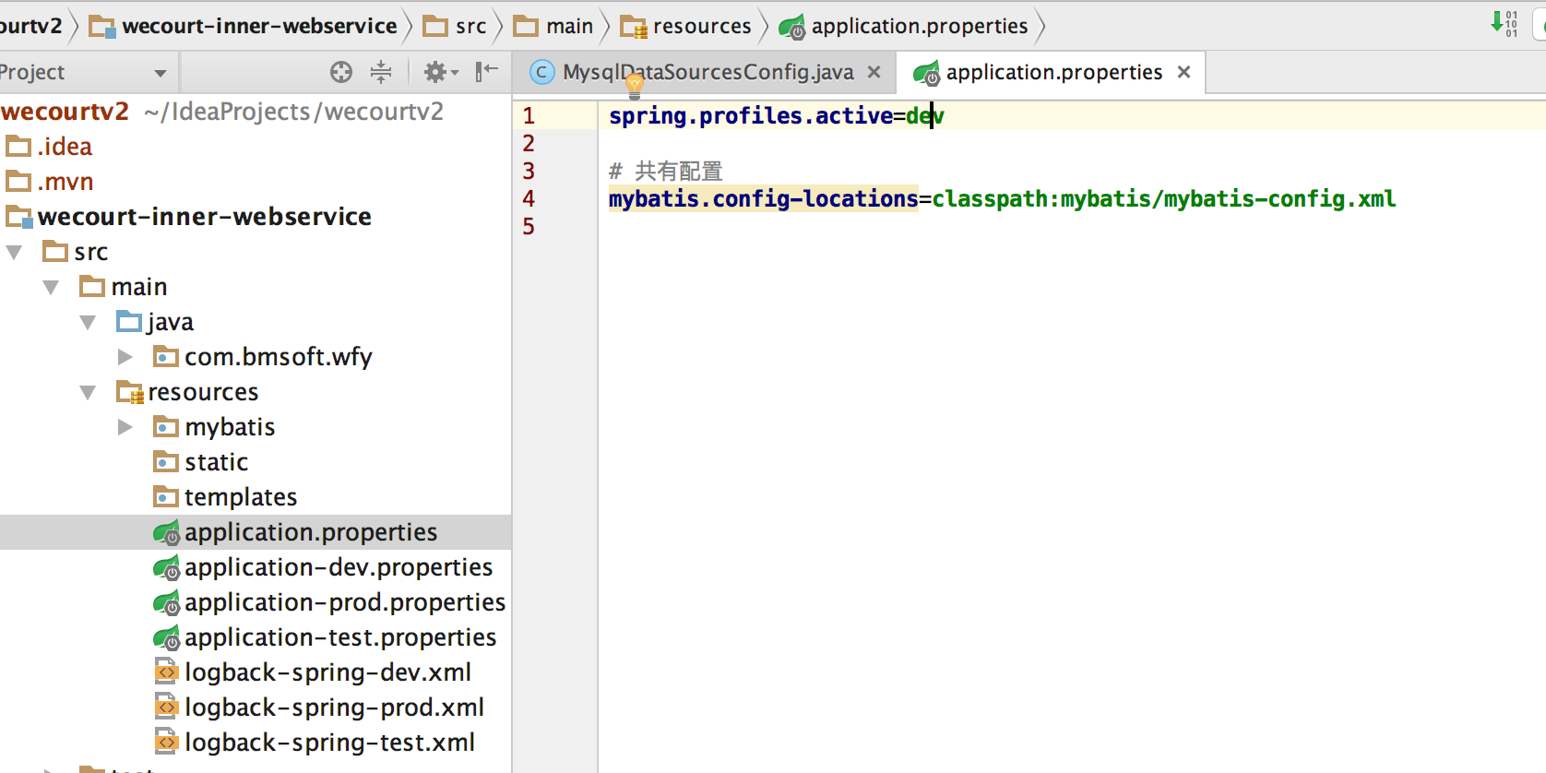
多环境参数设置

Slide 16
三、web api开发
@Controller：修饰class，用来创建处理http请求的对象
@RestController：Spring4之后加入的注解，原来在@Controller中返回json需要@ResponseBody来配合，如果直接用@RestController替代@Controller就不需要再配置@ResponseBody，默认返回json格式。
@RequestMapping：配置url映射
@PathVariable,
@ModelAttribute,
@RequestBody
@RequestParam等。

Slide 17
开发过程
1.添加starter-web
2、常规开发
3、restful api设计
4、单元测试（dao service controller mockmvc）

Slide 18
Web 后台开发
静态资源
Spring Boot默认提供静态资源目录位置需置于classpath下，目录名需符合如下规则：
/static
/public
/resources
/META-INF/resources
举例：我们可以在src/main/resources/目录下创建static，在该位置放置一个图片文件。启动程序后，尝试访问http://localhost:8080/D.jpg。如能显示图片，配置成功。
模板的选择，主要用于视图的渲染
Thymeleaf 一个XML/XHTML/HTML5模板引擎，过于规范和严格
FreeMarker 推荐使用
Velocity springboot 1.5x 不支持
Groovy
Mustache
当你使用上述模板引擎中的任何一个，它们默认的模板配置路径为：src/main/resources/templates。当然也可以修改这个路径，具体如何修改，可在后续各模板引擎的配置属性中查询并修改。

Slide 19
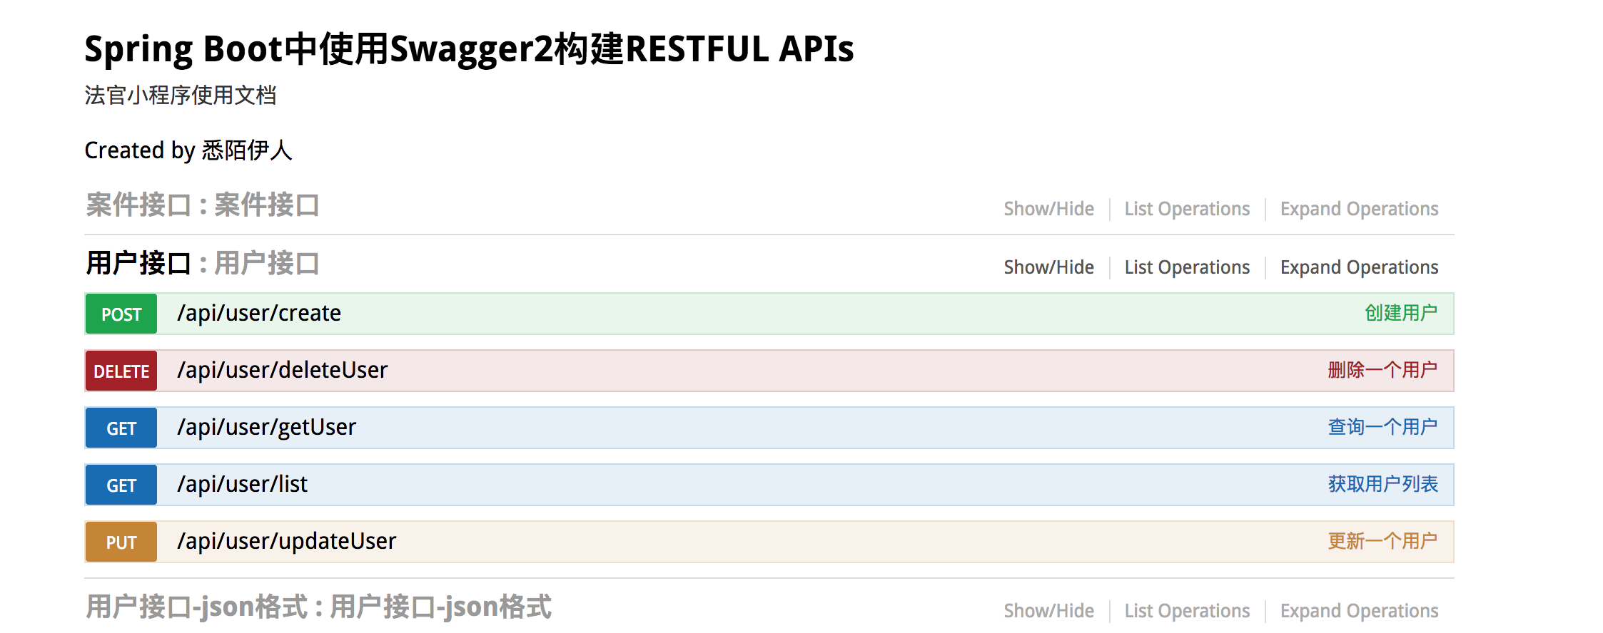
Swagger api文档构建

Slide 20
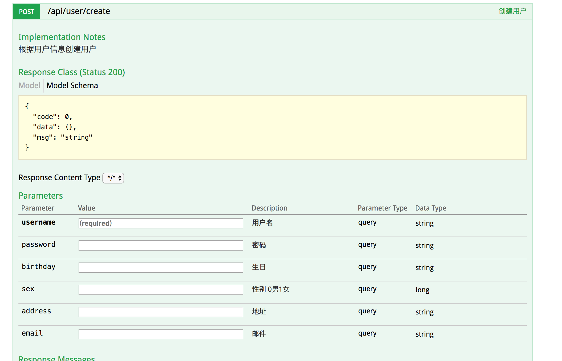
参数例子（请求参数）

Slide 21
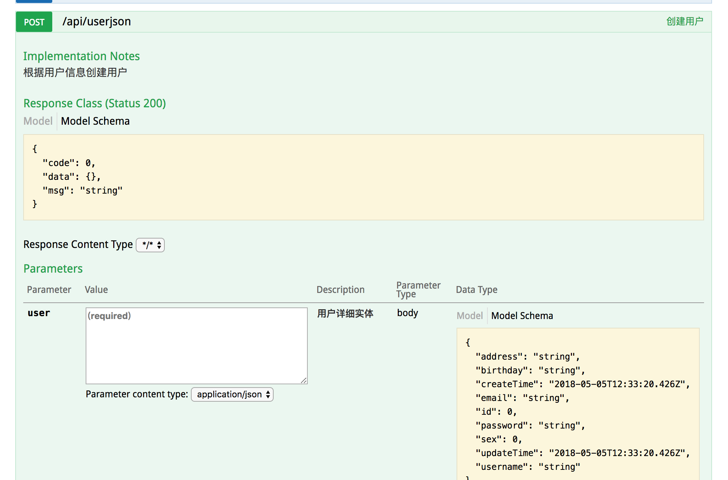
json请求

Slide 22
异常处理
全局异常
创建全局异常处理类：通过使用@ControllerAdvice定义统一的异常处理类，而不是在每个Controller中逐个定义。@ExceptionHandler用来定义函数针对的异常类型，最后将Exception对象和请求URL映射到error.html，或者返回json格式数据
自定义异常，Exception ，或者runtimeException，在调用抛出

Slide 23
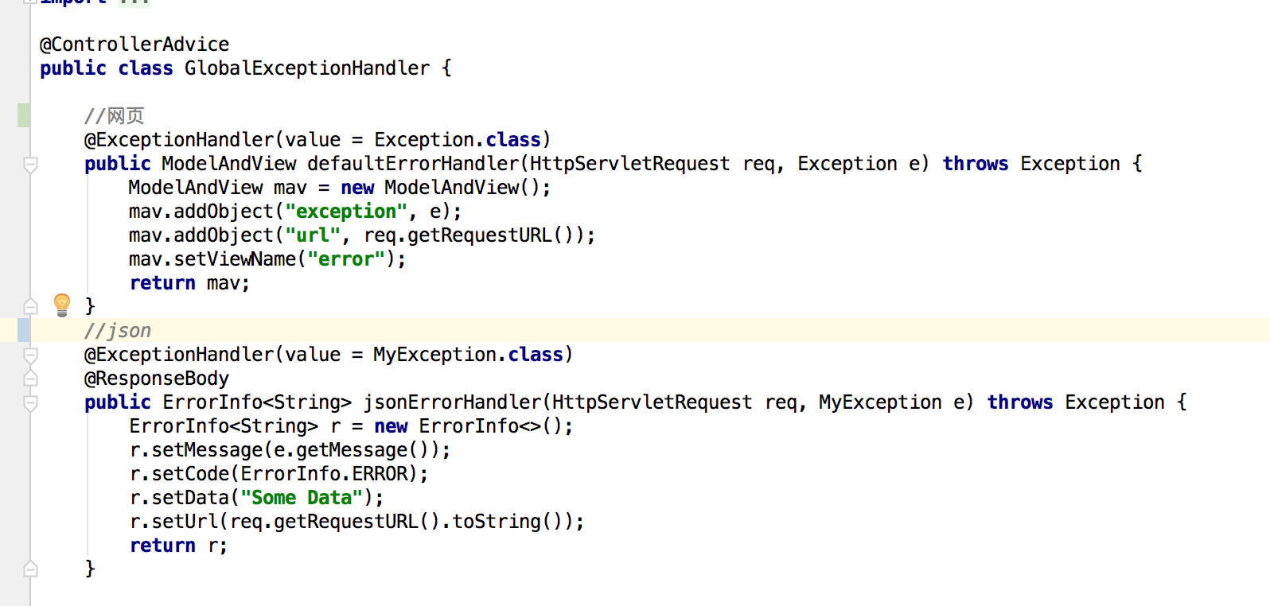
返回处理方式

Slide 24
数据访问
Jdbc
Mybatis
Jpa
hibernate

Slide 25
数据源配置
spring.datasource.url=jdbc:mysql://localhost:3306/test spring.datasource.username=root spring.datasource.password=root spring.datasource.driver-class-name=com.mysql.jdbc.Driver
其他可选的配置可以查看DataSourceProperties。同时注意你可以通过spring.datasource.*配置任何DataSource实现相关的特定属性：具体参考你使用的连接池实现的文档。
注：既然Spring Boot能够从大多数数据库的url上推断出driver-class-name，那么你就不需要再指定它了。 对于一个将要创建的DataSource连接池，我们需要能够验证Driver是否可用， 所以我们会在做任何事情之前检查它。 比如， 如果你设置spring.datasource.driverClassName=com.mysql.jdbc.Driver，然后这个类就会被加载。

Slide 26
简单讲解
Jdbc –主要使用jdbcTemplate操作
Jpa 主要继承JpaRepository接口开发
Mybatis 注解接口开发,
Mybatis xml 开发

Slide 27
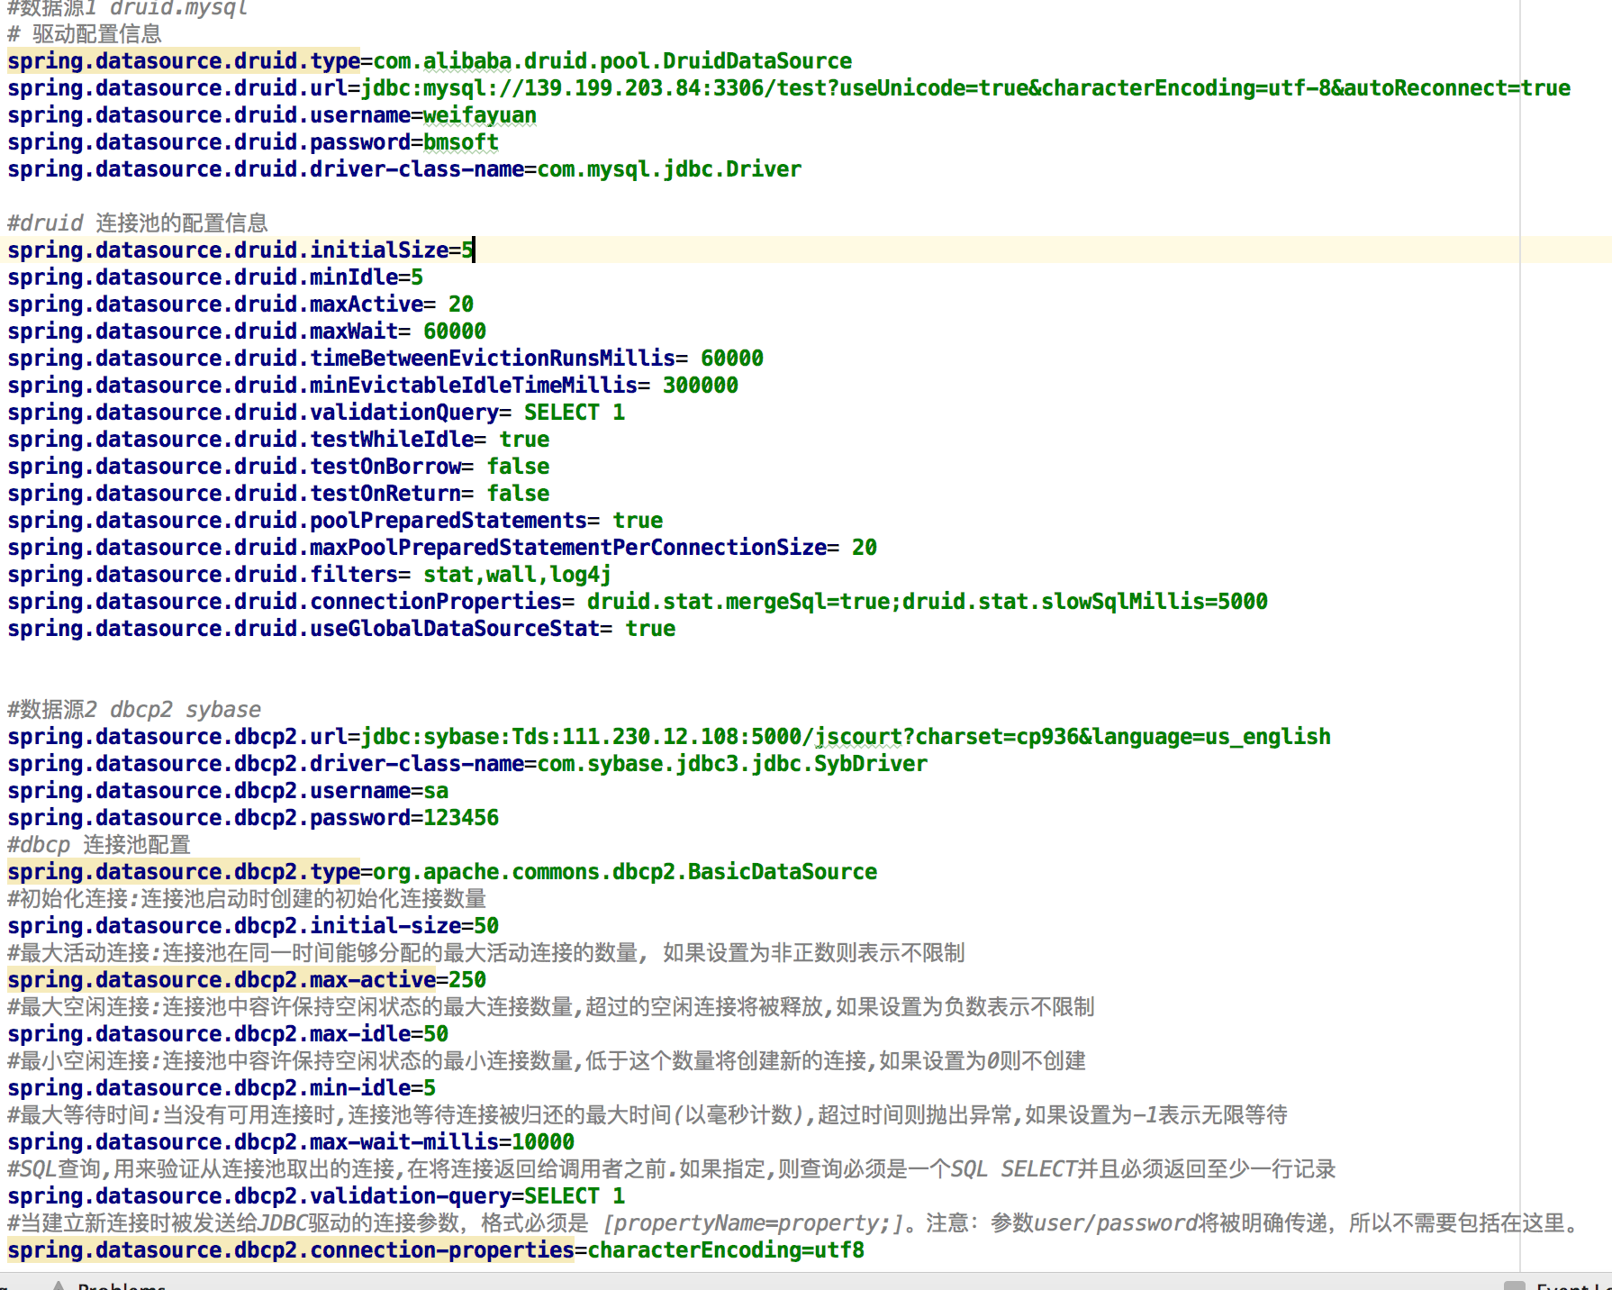
多数据源的配置

Slide 28
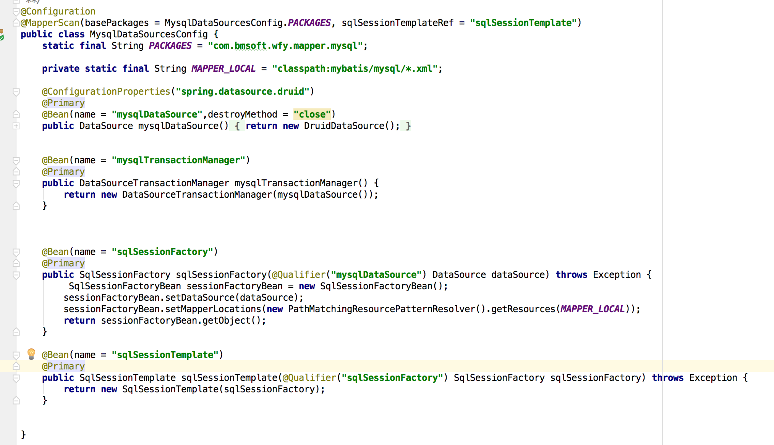
Mysql 数据源

Slide 29
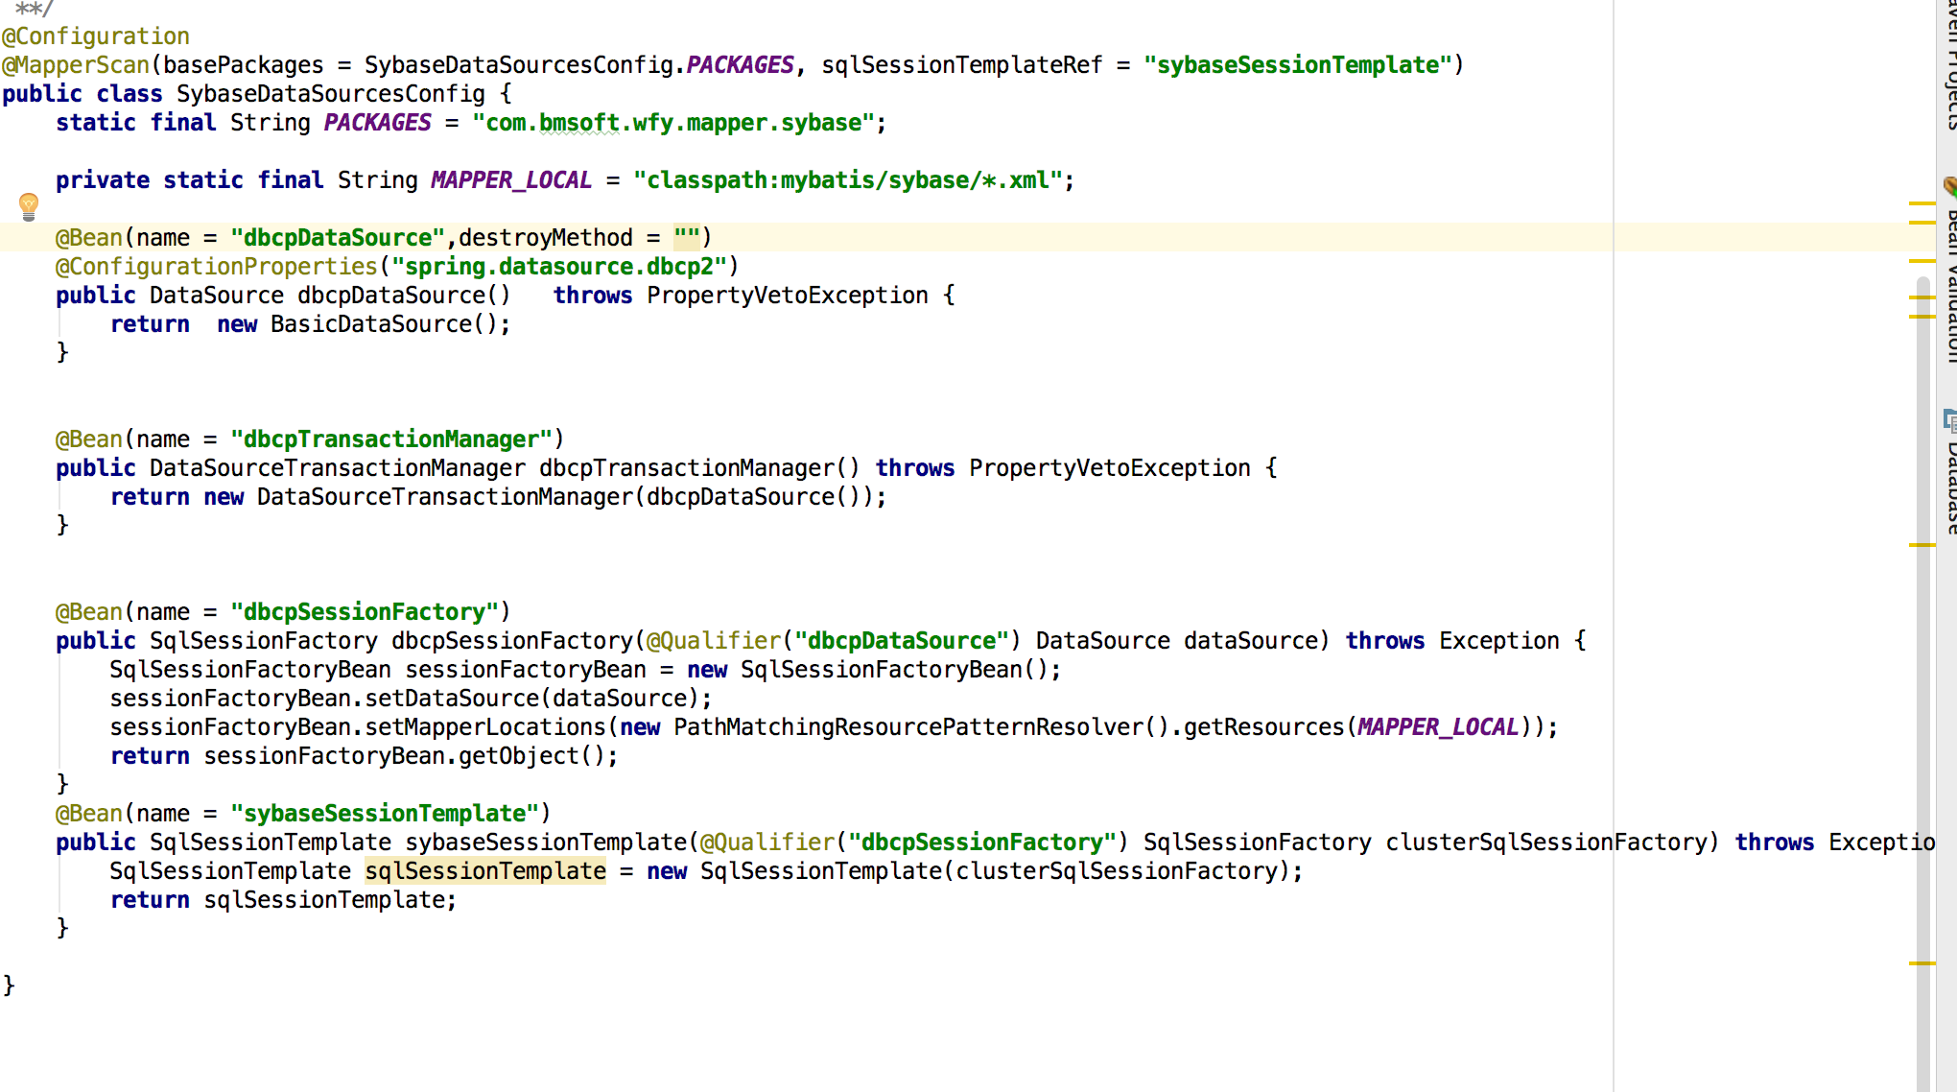
Sybase数据源

Slide 30
四、日志
默认日志
Spring Boot在所有内部日志中使用Commons Logging，但是默认配置也提供了对常用日志的支持，如：Java Util Logging，Log4J, Log4J2和Logback。每种Logger都可以通过配置使用控制台或者文件输出日志
自定义日志
根据不同的日志系统，你可以按如下规则组织配置文件名，就能被正确加载：
Logback：logback-spring.xml, logback-spring.groovy, logback.xml, logback.groovy
Log4j：log4j-spring.properties, log4j-spring.xml, log4j.properties, log4j.xml
Log4j2：log4j2-spring.xml, log4j2.xml
JDK (Java Util Logging)：logging.properties

Slide 31
应用模块
统一处理Web请求日志,使用@Aspect
自定义web配置（静态资源路径，自定义路径，filter , Interceptor,json转换）
文件上传
定时任务

Slide 32
热部署
devtools
<dependency>
<groupId>org.springframework.boot</groupId>
<artifactId>spring-boot-devtools</artifactId>
<scope>provided</scope>
<!--optional我没弄明白，都说必须为true，但我测试true，false，不加都可以--> <optional>true</optional>
</dependency>
springloaded
jrebel

